Slide 1
对数几率回归
Logistic Regression

Slide 2
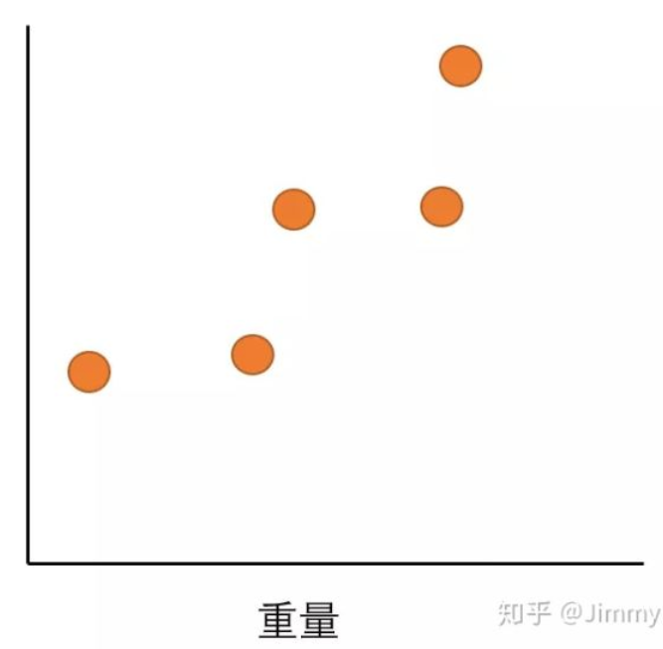
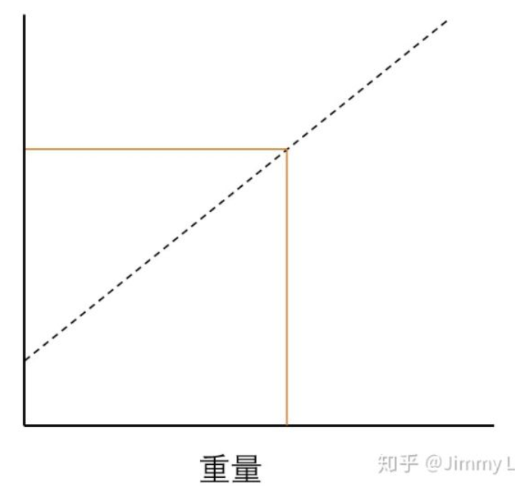
线性回归与对数几率回归
线性回归：根据给定的数据集拟合出与所有训练样本接近的超平面
体重
线性回归
体重
身高
身高

Slide 3

线性回归与对数几率回归
$${z=w}_{1}x_{1}+w_{2}x_{2}$$
肥胖
标准的身高与体重直线
体重
（两个集合间的分界线，我们称之为决策边界）
偏瘦
身高
对数几率回归就是在线性回归的基础上做分类

Slide 4
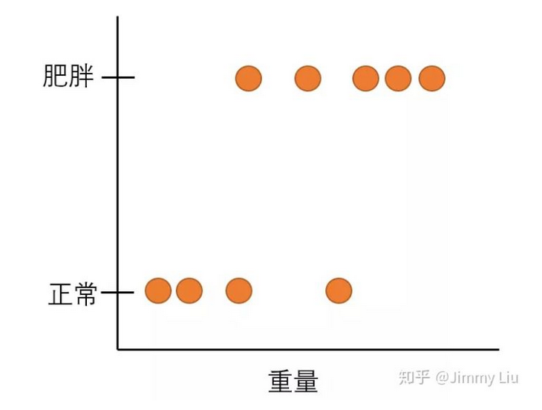
贴标签
体重
偏瘦
身高

Slide 5

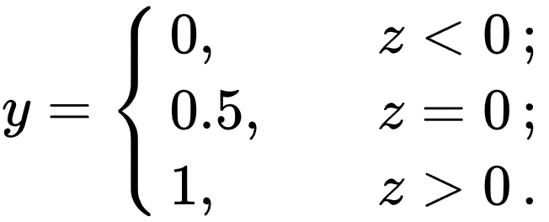

$${z=w}_{1}x_{1}+w_{2}x_{2}$$
为了在算法将标签与身高体重的值联系起来，我们需要对标签数值化，如偏瘦为0，肥胖为1。
然后，我们需要将线性回归函数的值映射到（0，1）的区间，通过建立标签与函数值的数学关系。

Slide 6
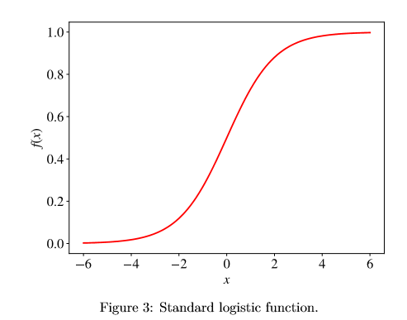

Sigmoid
基本性质：
定义域： （-∞，+∞）
值域： （0，1）
函数在定义域内为连续和光滑函数
处处可导
2.根本原因：符合广义线性模型三要素——概率分布、线性预测、链接函数

Slide 7
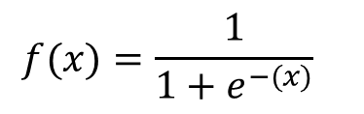
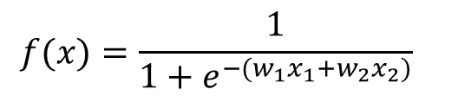
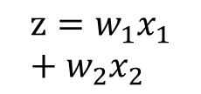
原理分析
肥胖
$${f(x)=\frac{1}{1+e^{−(x)}}}_{}$$
（1）
$${z=w}_{1}x_{1}+w_{2}x_{2}$$
阈值0.5
(根据实际情况人为设置)
$${f(x)=\frac{1}{1+e^{−(w_{1}x_{1}+w_{2}x_{2})}}}_{}$$
（2）
偏瘦
（2）式的值的几何意义就是在样本x条件下标签为1的概率。根据这个概率来判断它应该属于哪个类别。

Slide 8



最大似然函数
在有观察样本和模型的情况下，因为w和b未确定，所以需要估计w和b的值，使得出现观察样本的对应值的可能性最大，即令各样例的概率相乘的值最大
（1）
（2）

Slide 9
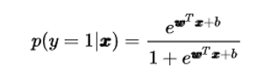

最大似然函数的推导
几何含义
对立事件
概率相加=1
此时我们发现概率的表达式有两条

Slide 10
Logistic Regression在scikit-learn中应用：
主要方法：
LogisticRegression.fit(x_train, y_train）
本方法是根据x_train 、 y_train进行模型的训练，获得相关的系数，即X是自变量，Y是因变量（标签）
LogisticRegression.predict(x_test)
获得x_test组的拟合值,即标签
LogisticRegression.score(x_test, y_test）
获得x_test 、 y_test的拟合精度，自动将参数x_test输入并将获得的结果与y_test对比，获得模型精确度
LogisitcRegression.predict_proba(x_test ）
返回x_test中每个样本对应标签的概率
LogisticRegression. predict_log_proba(x_test)
返回x_test中每个样本对应标签的对数概率

Slide 11
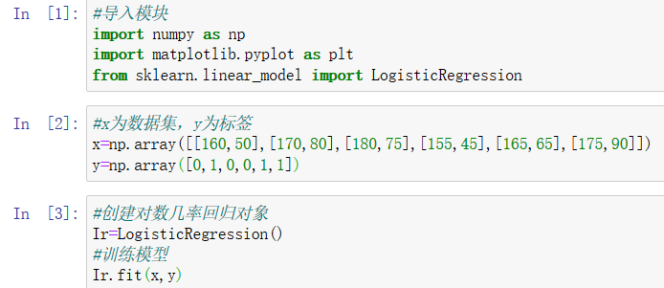
简单例子介绍

Slide 12
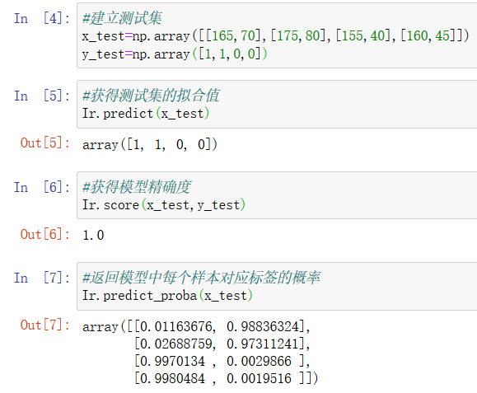

Slide 13
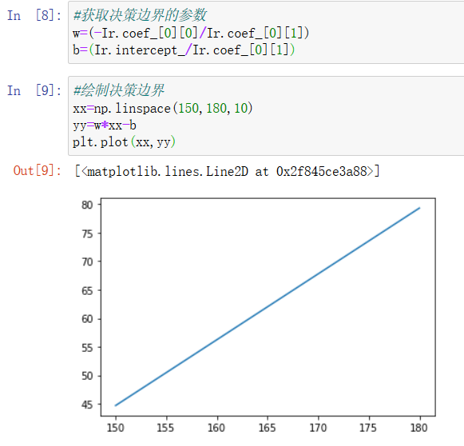
w1x + w2y + b = 0
转变为点斜式
y = -(w1/w2)x - (b/w2)

Slide 14
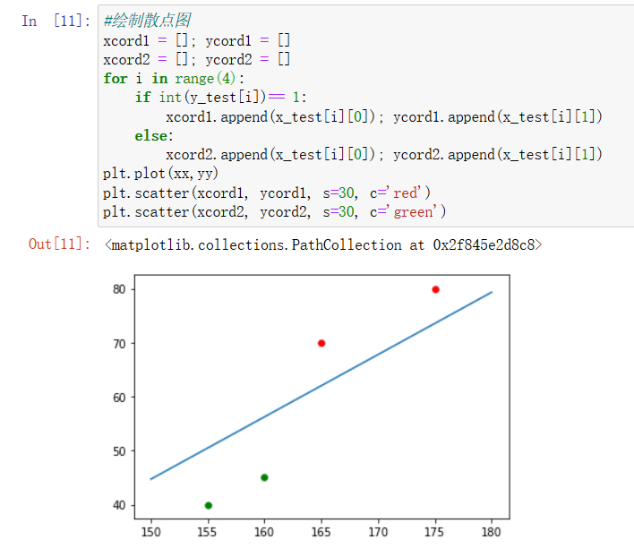

Slide 15
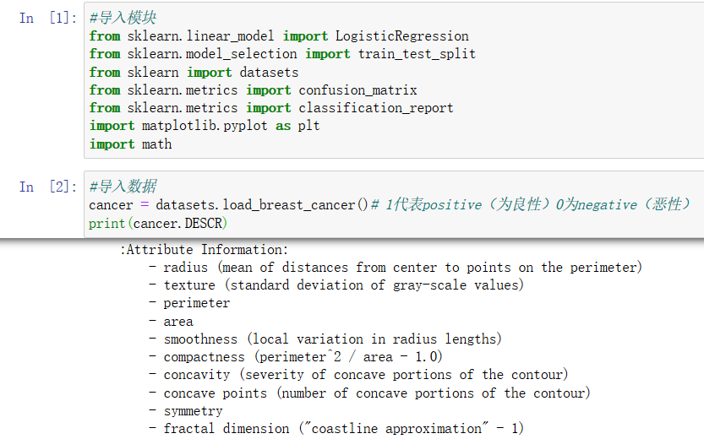
乳腺癌实例
0为良性肿瘤，1为恶性肿瘤

Slide 16
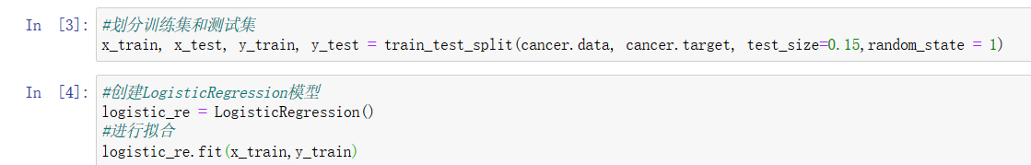
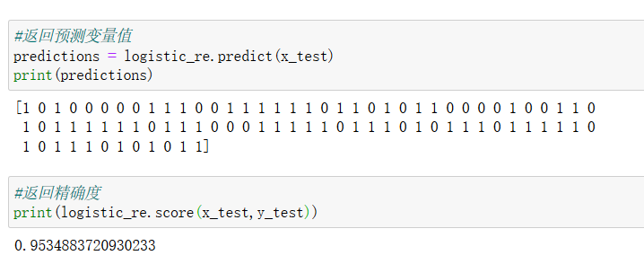

Slide 17
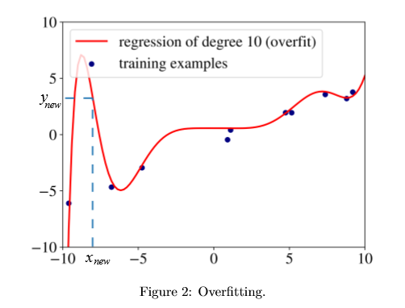
精确度不一定越高越好，模型有可能会过拟合，导致模型的拓展性不佳

Slide 18
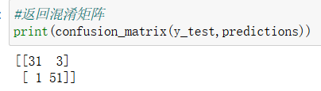
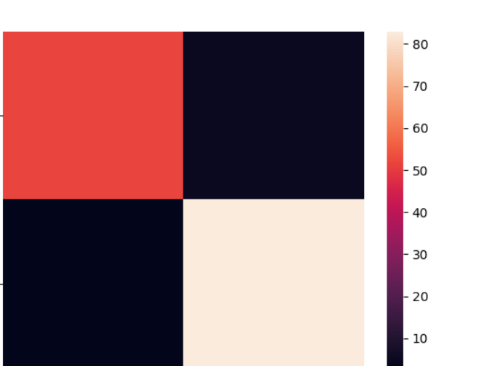
预测值
1
31
3
真实值
1
0
51
1
0

Slide 19
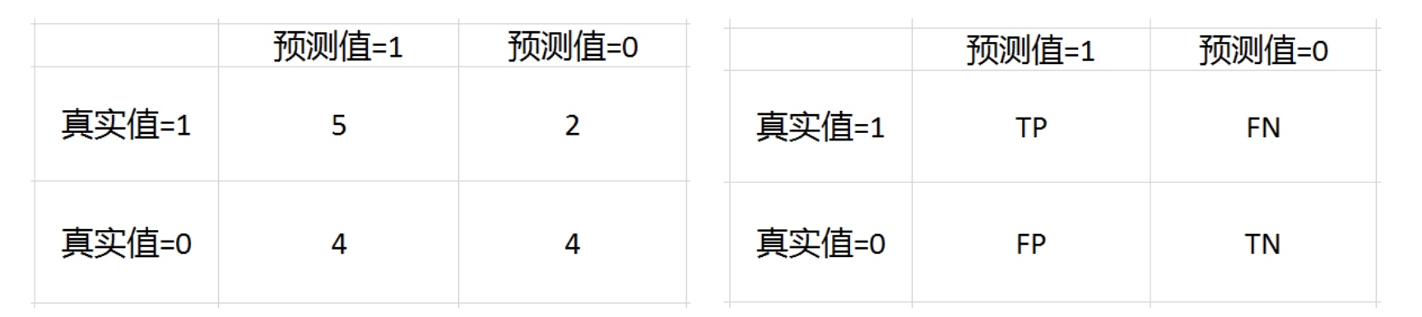
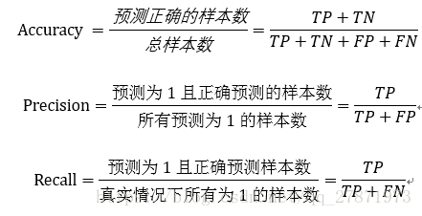
查准率（precision）、查全率（recall）

Slide 20
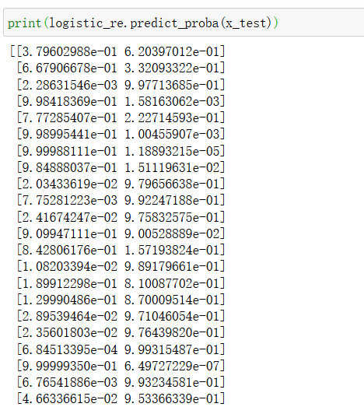

Slide 21
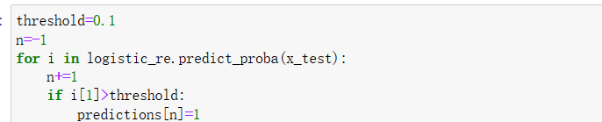
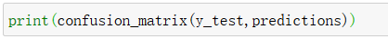


Slide 22
谢谢大家！

